Slide 1



WEBSITE BÁN GIÀY
Nhóm 4 – You can’t find me !!!
Các thành viên
Nguyễn Ngọc Huy (Trưởng nhóm) – PS14009
Lê Ngọc Vương Điền (Thành viên) – PS13848
Trần Hoàng Phong (Thành viên) – PS13897
Lê Thị Thùy Dung (Thành viên) – PS14010
Nguyễn Trần Trọng Phúc (Thành viên) – PS13928
Trần Văn Khiêm (Thành viên) – PH08432
Giáo viên hướng dẫn : Nguyễn Văn Long

Slide 2

Nội dung
01
Giới thiệu thành viên
02
Giới thiệu đề tài
03
Khó khăn – Thuận lợi
04
Demo ứng dụng

Slide 3


Giới thiệu
thành viên

Slide 4
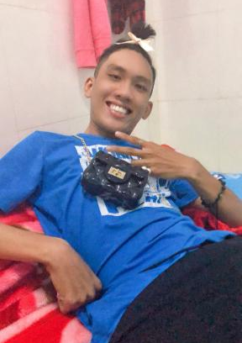
Trưởng nhóm
Nguyễn Ngọc Huy
Trang thực hiện:
Trang chủ, Trang giới thiệu, Trang quản trị
Nhiệm vụ:
1 - Hiển thị sản phẩm mới, mua nhiều, xem nhiều,...
2 - Các thông tin khuyến mãi.
3 - Tin tức mới, liên quan đến sản phẩm.
4 - Dịch vụ/cam kết/đối tác…
5 - Làm file word Assignment.
6 - Báo cáo tiến độ hàng tuần.
7 - Quản lí thêm, xóa, sửa các chương trình khuyến mãi, layout trang chủ, slider trang chủ, form liên hệ, góp ý, báo lỗi.

Slide 5

Thành viên 1
Lê Thị Thùy Dung
Trang thực hiện:
Trang cửa hàng, Trang quản trị
Nhiệm vụ:
1 - Hiển thị danh sách sản phẩm.
2 - Các thông tin khuyến mãi.
3 - Sắp xếp, lọc sản phẩm theo giá, lượt mua, thời gian ra mắt,...
4 - Phân loại sản phẩm theo danh mục, nhãn hàng, màu sắc, giá,...
5 - Phân trang.
6 - Quản lí thêm, xóa, sửa sản phẩm, loại sản phẩm, nhãn hàng.

Slide 6

Thành viên 2
Lê Ngọc Vương Điền
Trang thực hiện:
Trang chi tiết sản phẩm, Trang quản trị
Nhiệm vụ:
1 - Hiển thị chi tiết sản phẩm, mô tả, thông tin.
2 - Bình luận, đánh giá về sản phẩm.
3 - Hiển thị gợi ý các sản phẩm liên quan.
4 - Quản lí thêm, xóa, sửa thuộc tính sản phẩm, bình luận sản phẩm.

Slide 7

Thành viên 3
Nguyễn Trần Trọng Phúc
Trang thực hiện:
Trang giỏ hàng, Trang quản trị
Nhiệm vụ:
1 - Hiện giỏ hàng.
2 - Thêm hàng vào giỏ, xóa hàng khỏi giỏ.
3 - Xóa hết, cập nhật số lượng.
4 - Lưu giỏ hàng cho mỗi user.
5 - Quản lí thêm, xóa, sửa đơn hàng.

Slide 8
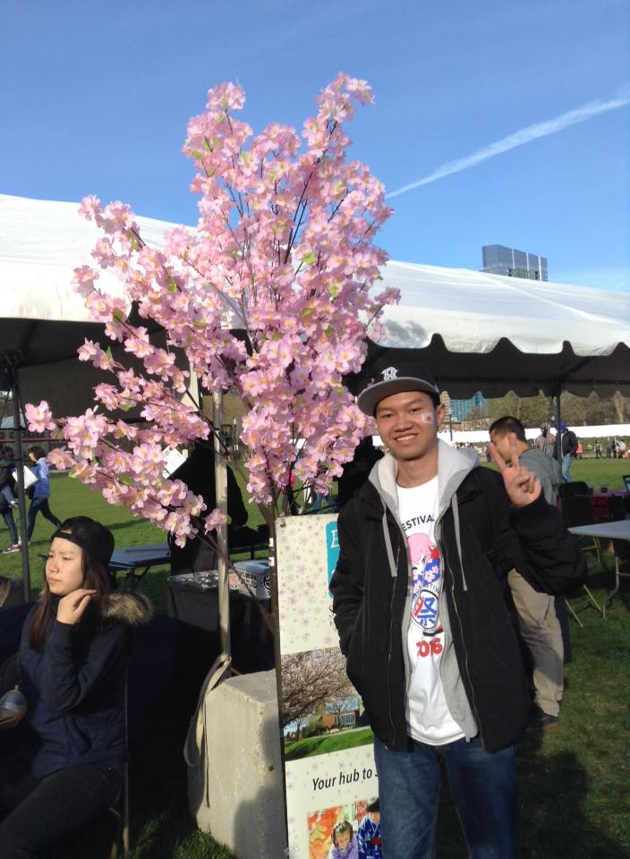
Thành viên 4
Trần Hoàng Phong
Trang thực hiện:
Trang tin tức, Trang quản trị
Nhiệm vụ:
1 - Hiển thị tin tức.
2 - Sắp xếp, lọc tin tức theo loại, thời gian đăng,…
3 - Xem tin tức chi tiết, bình luận của tin tức.
4 - Làm PowerPoint.
5 - Quản lí thêm, xóa, sửa tin tức, loại tin tức, bình luận tin tức.

Slide 9
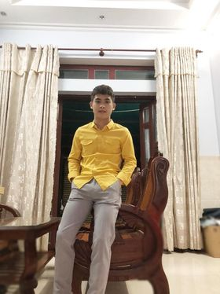
Thành viên 5
Trần Văn Khiêm
Trang thực hiện:
Trang người dùng, Trang quản trị
Nhiệm vụ:
1 - Đăng ký, đăng nhập, đăng xuất, kích hoạt tài khoản, quên mật khẩu, đổi mật khẩu.
2 - Xem giỏ hàng của mình, xem các đơn hàng đã đặt, trạng thái đơn hàng, xác nhận đơn hàng.
3 - Quản lí thêm, xóa, sửa tài khoản người dùng, đăng nhập trang quản trị

Slide 10
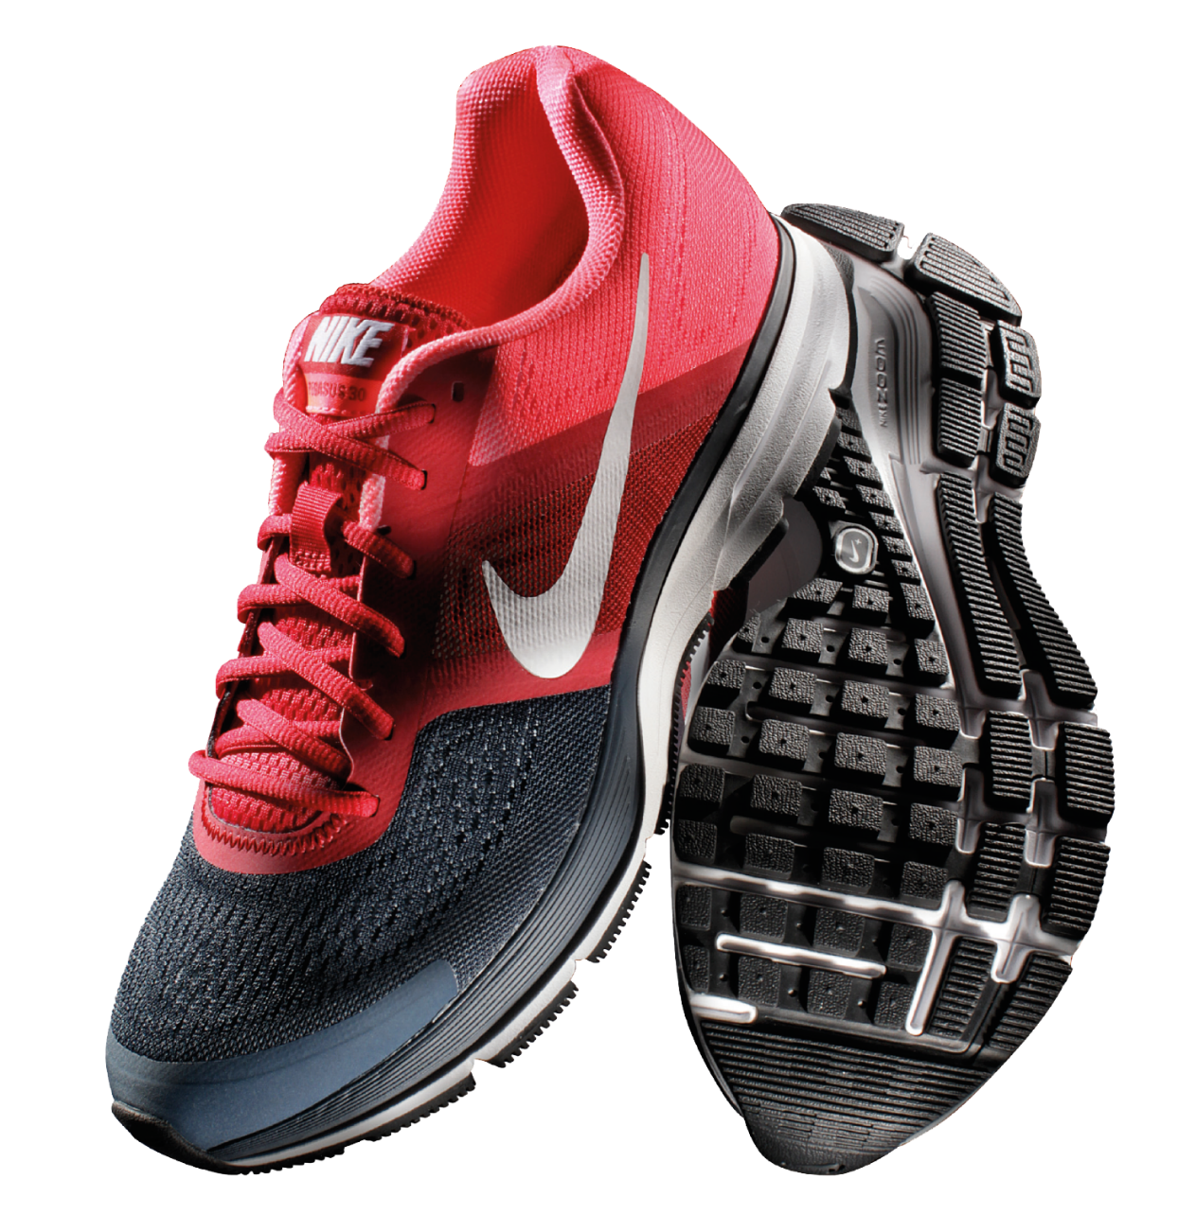


Giới thiệu đề tài

Slide 11




Ý tưởng ban đầu
Nguyễn Ngọc Huy
Lê Ngọc Vương Điền
Lê Thị Thùy Dung
Trần Hoàng Phong
Trần Văn Khiêm
Nguyễn Trần Trọng Phúc
Website bán giày
Website bán laptop
Website bán sách
Website bán đồ công nghệ
Website bán thú cưng
Website bán quần áo

Slide 12

Mục tiêu ứng dụng
THẮC MẮC
TRẢI NGHIỆM NGƯỜI DÙNG
MỤC TIÊU TRONG TƯƠNG LAI
Tiếp thu mọi đóng góp ý kiến để có thể phát triển thêm nhiều chức năng mới
Đáp ứng được nhu cầu tìm kiếm và mua giày của khách hàng.
Sau khi triển khai thành công có thể đưa vào áp dụng trong thực tế.

Slide 13




SƠ ĐỒ USE CASE
Xem danh sách sản phẩm
Thống kê tổng hợp
Xem chi tiết sản phẩm
Quản lí sản phẩm
Đặt mua sản phẩm
Quản lí đơn hàng
Xem tin tức
Quản lí khách hàng
Để lại bình luận cho tin tức
Quản lí loại sản phẩm
Khách hàng
Máy tính
Người quản trị
Quản lí đơn hàng
Quản lí tin tức
Quản lí thông tin tài khoản
Quản lí bình luận

Slide 14
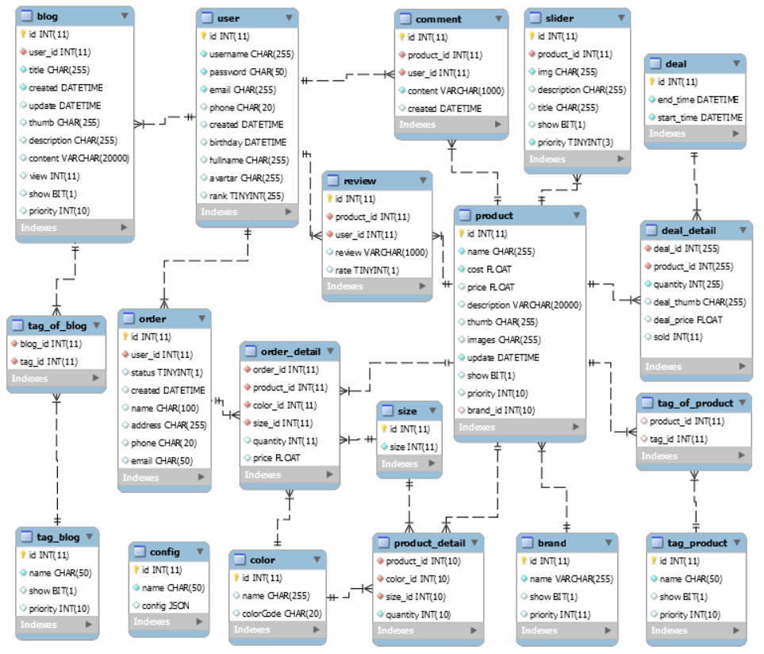
SƠ ĐỒ QUAN HỆ

Slide 15





Sơ đồ triển khai
Khách hàng
Web
Web U.D
Nhân viên

Slide 16

Khó khăn
và
thuận lợi

Slide 17

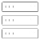

Khó khăn
Tìm kiếm và sửa lỗi
Dữ liệu lớn
Nhóm thường xuyên gặp lỗi trong quá trình code và phải rất vất vả sửa lỗi.
Lượng dữ liệu lớn gây ra không ít khó khăn cho nhóm.
Máy móc hư hại
Thời gian
Một số laptop của thành viên trong nhóm bị hư hại nặng trong quá trình làm việc.
Thời gian làm dự án nhanh và gấp rút gây ra nhiều trở ngại.

Slide 18

Thuận lợi
Mục tiêu
Giao tiếp
Tất cả thành viên đều có chung một mục tiêu là đều muốn hoàn thành dự án này một cách thành công.
Các thành viên trong nhóm đều đóng góp ý kiến, trao đổi với nhau một cách hòa đồng.
Phân chia công việc
Deadline
Các thành viên trong nhóm đều có công việc để làm.
Cuối mỗi tuần đều có deadline do nhóm trưởng quy định nên nhóm làm việc rất tích cực.

Slide 19


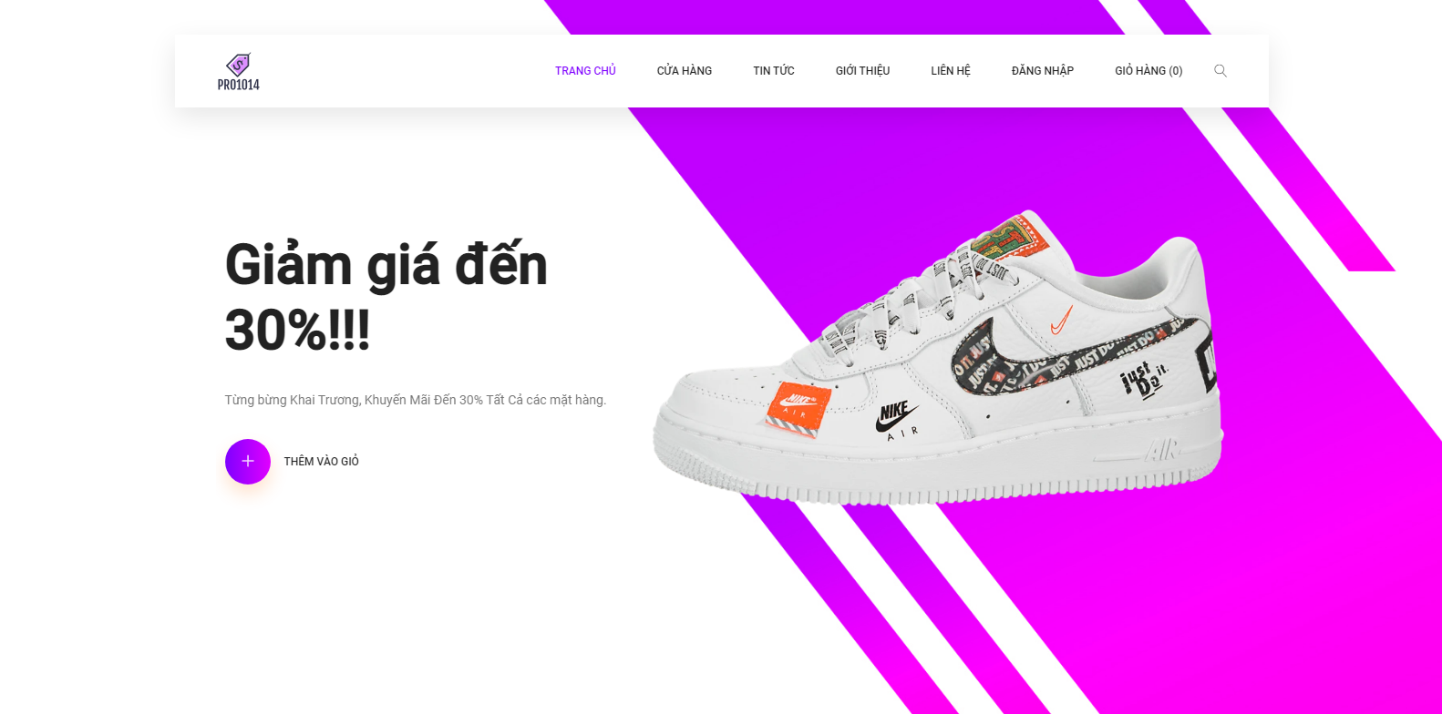


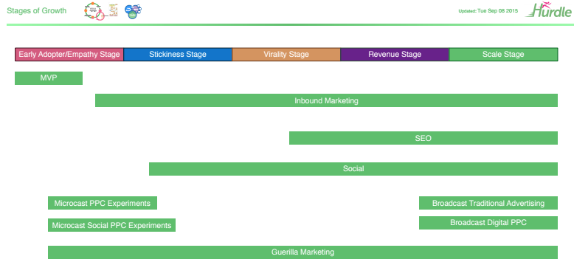
Nhóm 4 – 404. © 2020
Giao diện Trang chủ

Slide 20
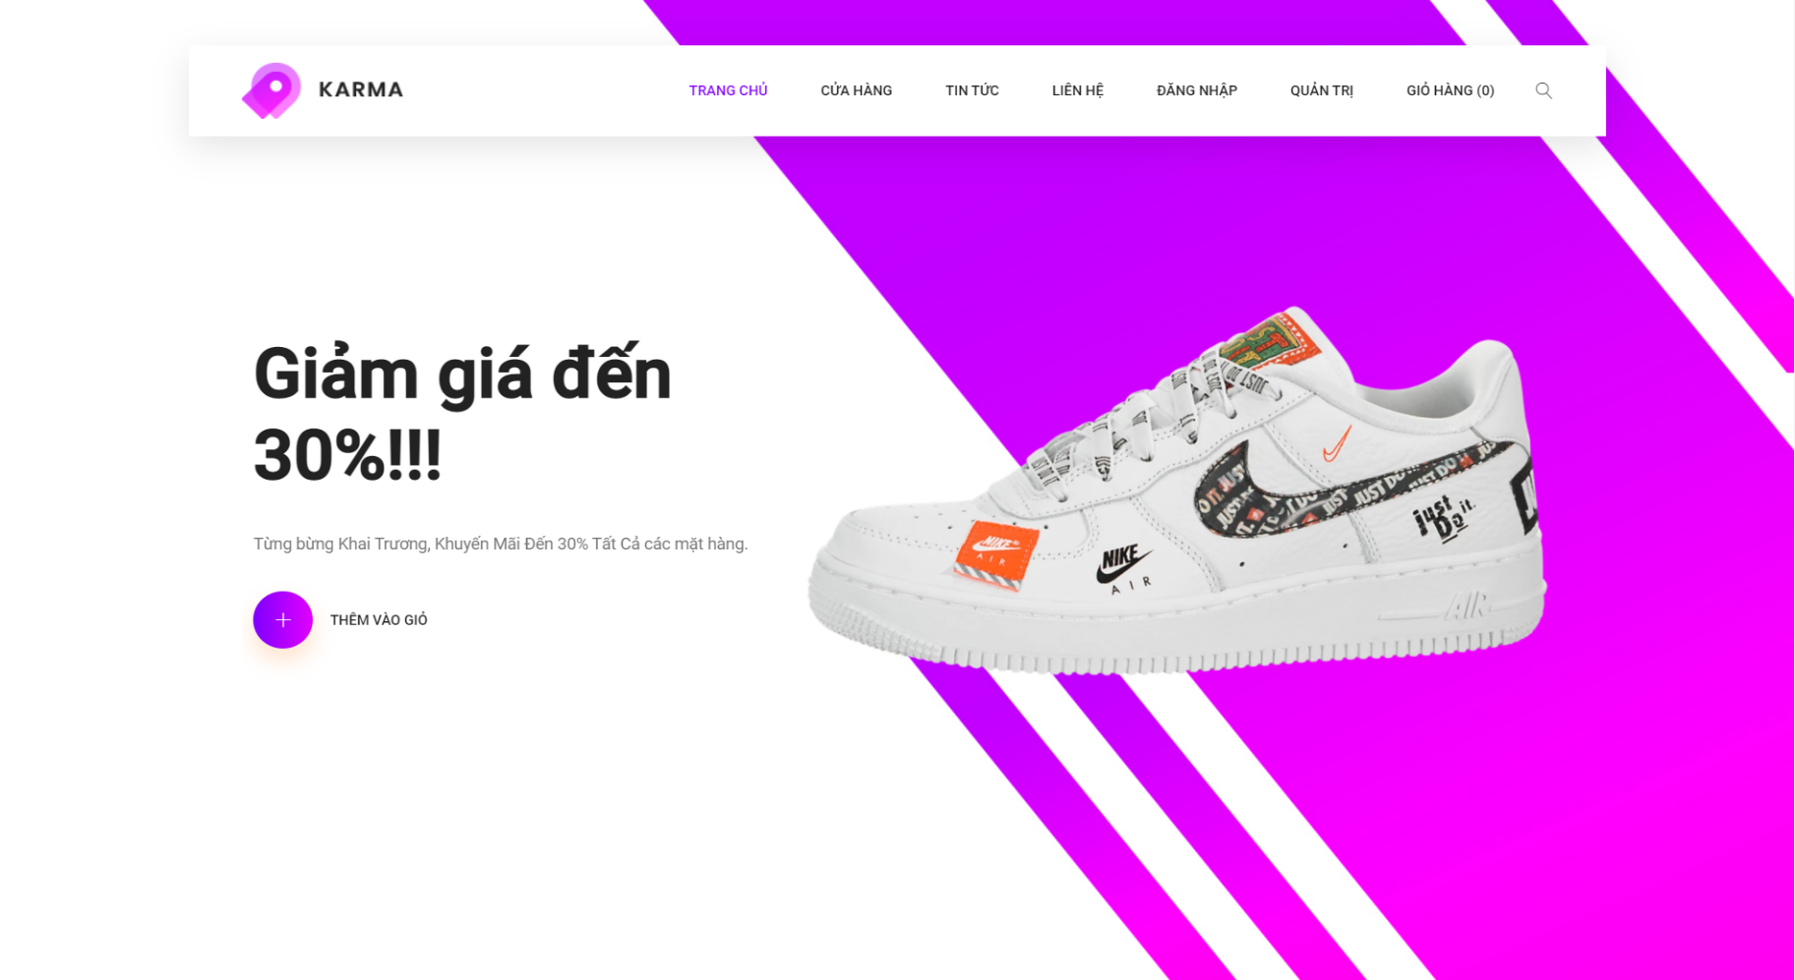
Menu ngang
Banner

Slide 21
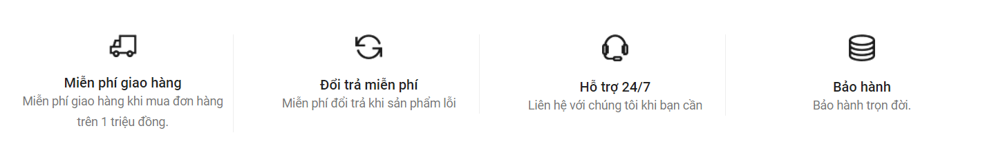
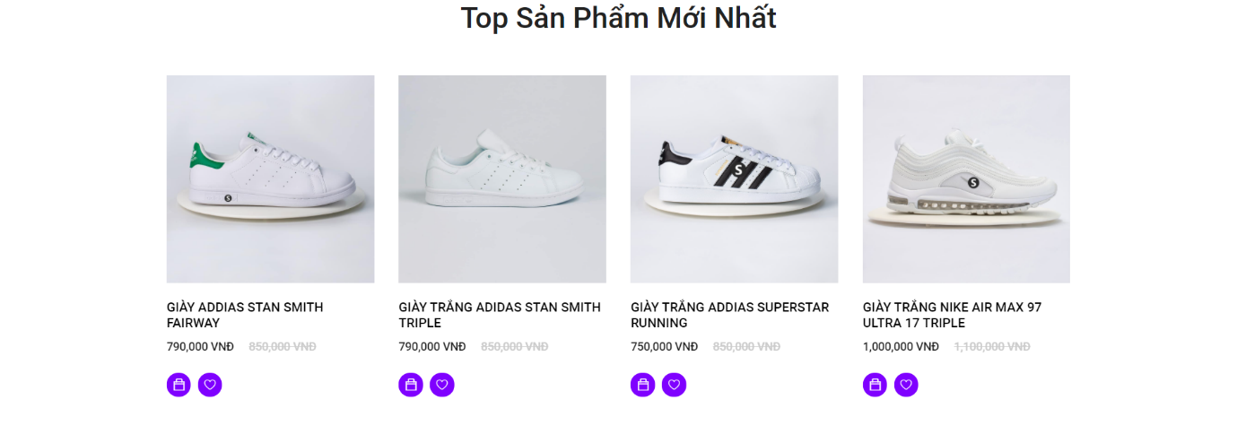
Dịch vụ
Sản phẩm mới

Slide 22

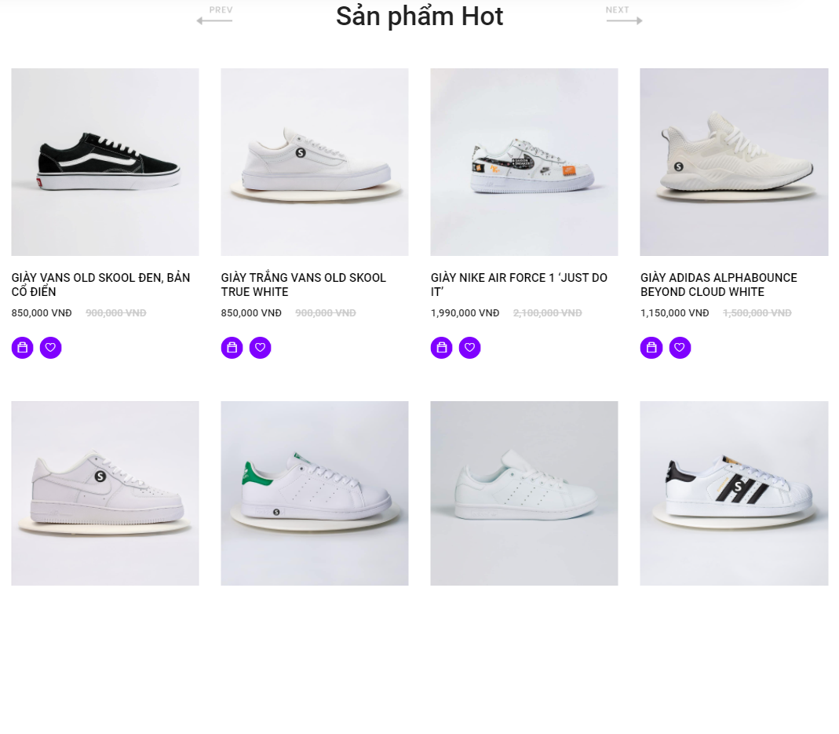
Khuyến mãi
Sản phẩm HOT

Slide 23
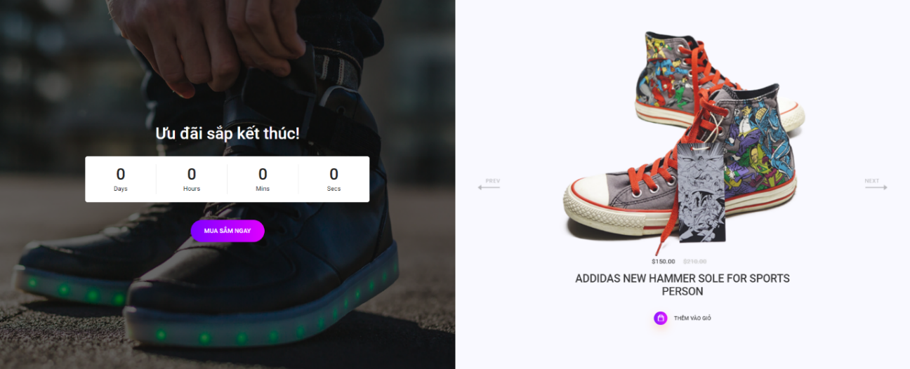
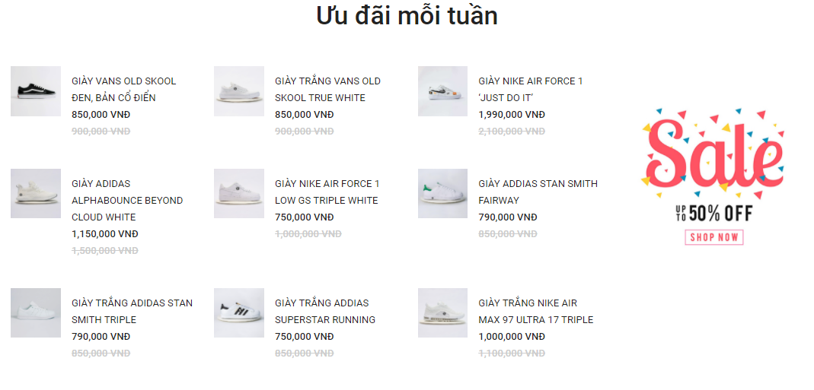
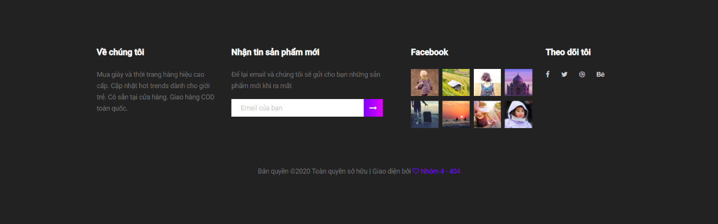
Khuyến mãi đặc biệt
Ưu đãi mỗi tuần
Phần chân

Slide 24
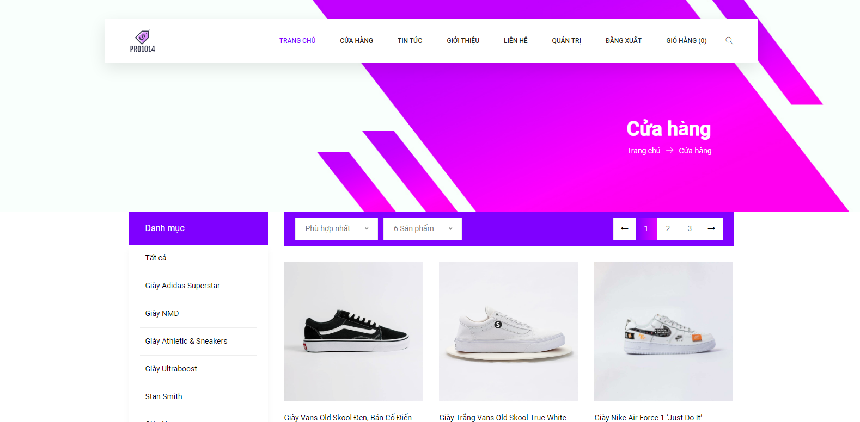
Nhóm 4 – 404. © 2020
Giao diện Trang cửa hàng

Slide 25
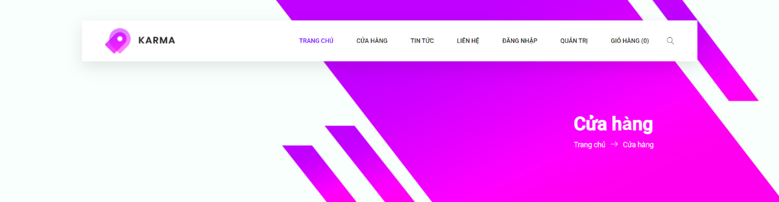
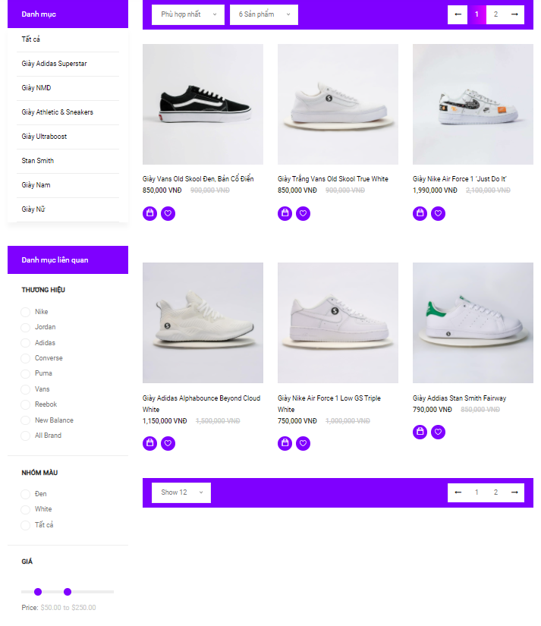
Phần Banner
Phần thân
Phần chân

Slide 26
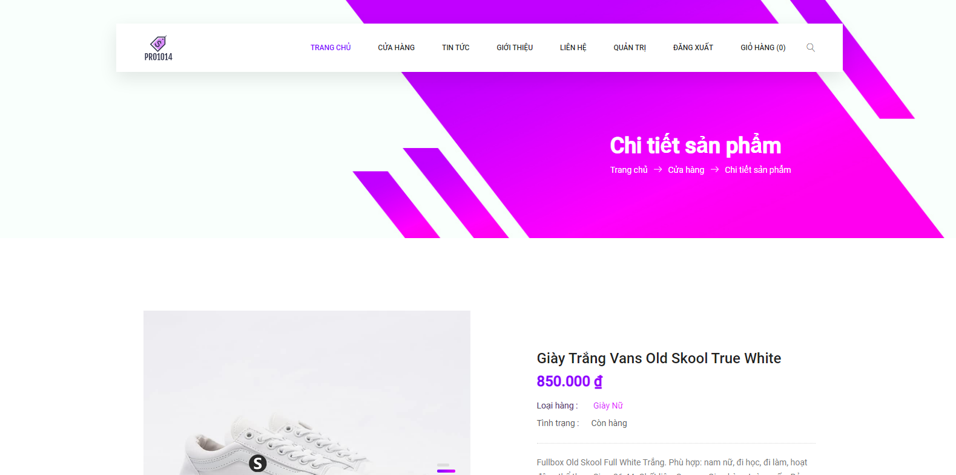
Nhóm 4 – 404. © 2020
Giao diện Trang chi tiết sản phẩm

Slide 27
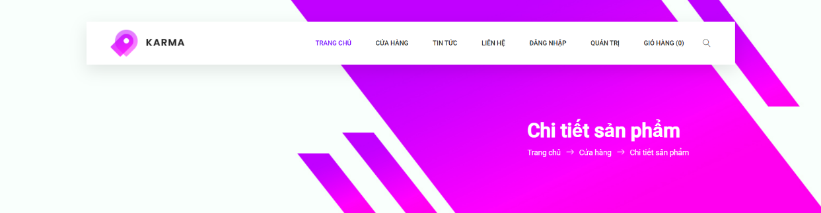
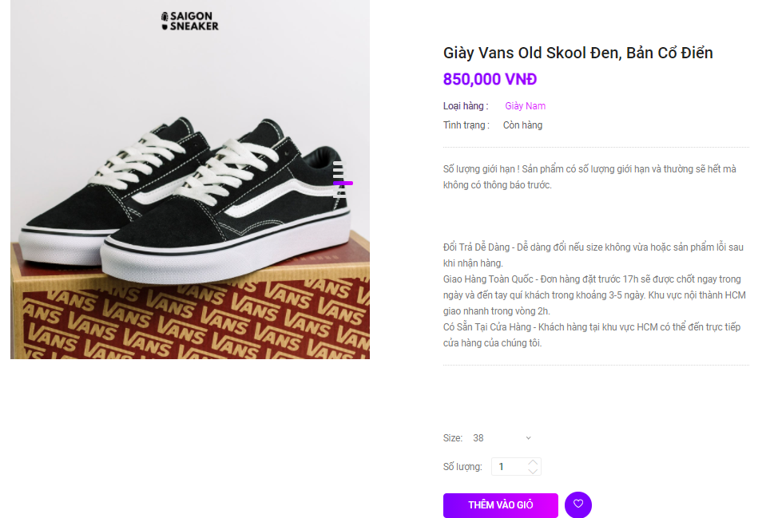
Phần Banner
Phần chi tiết sản phẩm
Phần chân

Slide 28
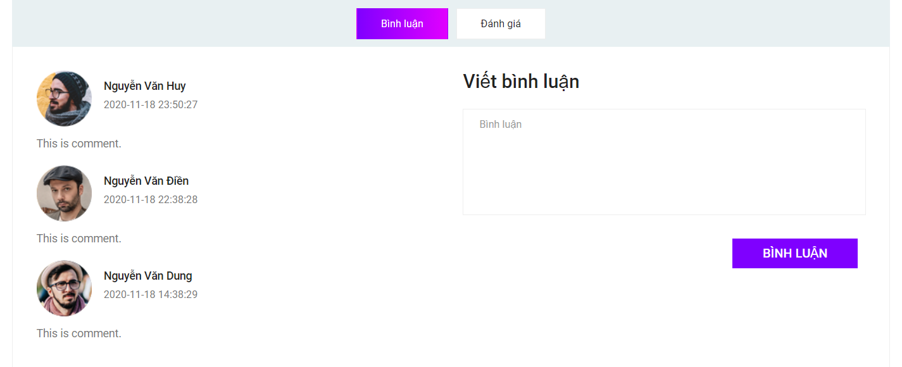
Phần bình luận

Slide 29
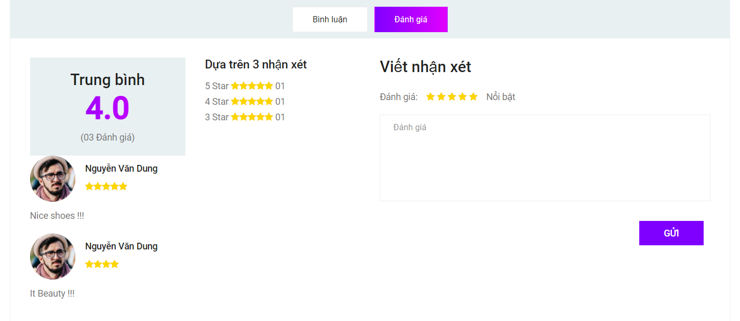
Phần đánh giá

Slide 30
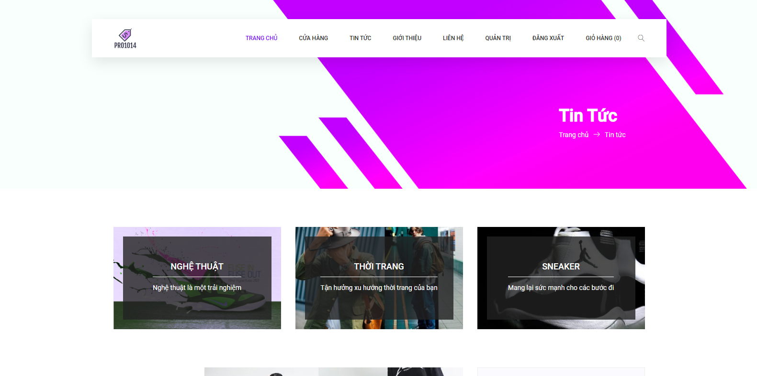
Nhóm 4 – 404. © 2020
Giao diện Trang tin tức

Slide 31
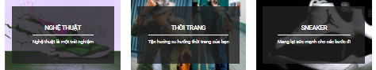
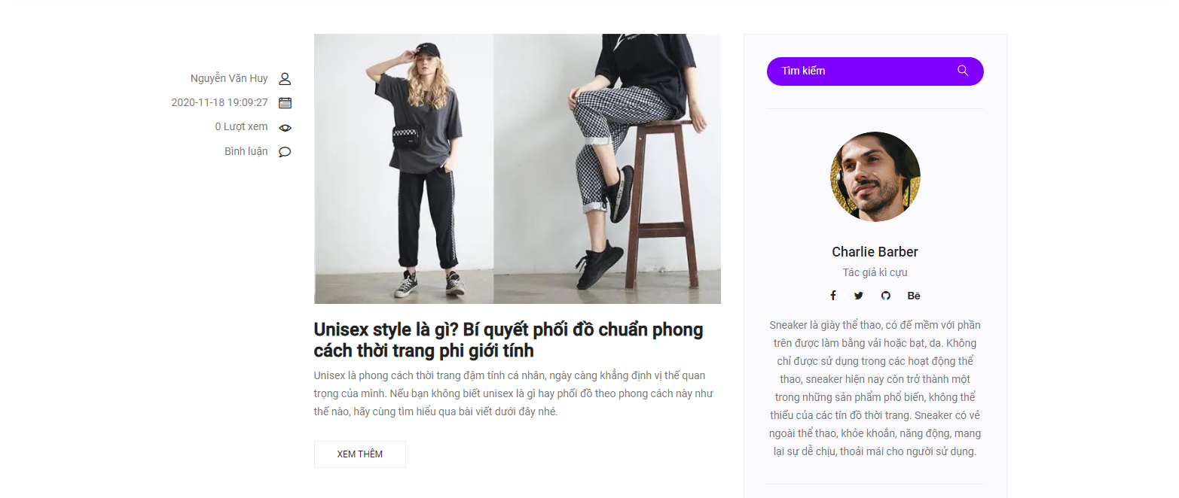
Phần banner và phần bài viết

Slide 32
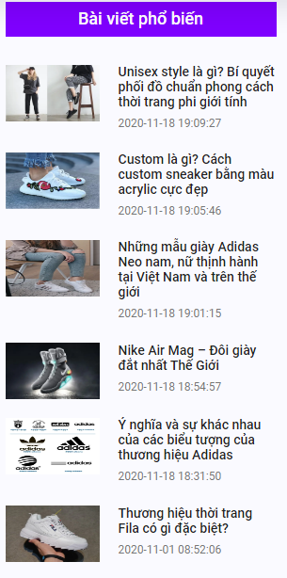
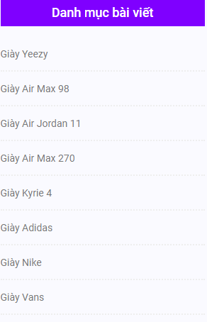
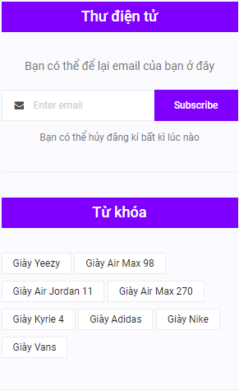
Bài viết phổ biến
Danh mục bài viết
Thư điện tử

Slide 33
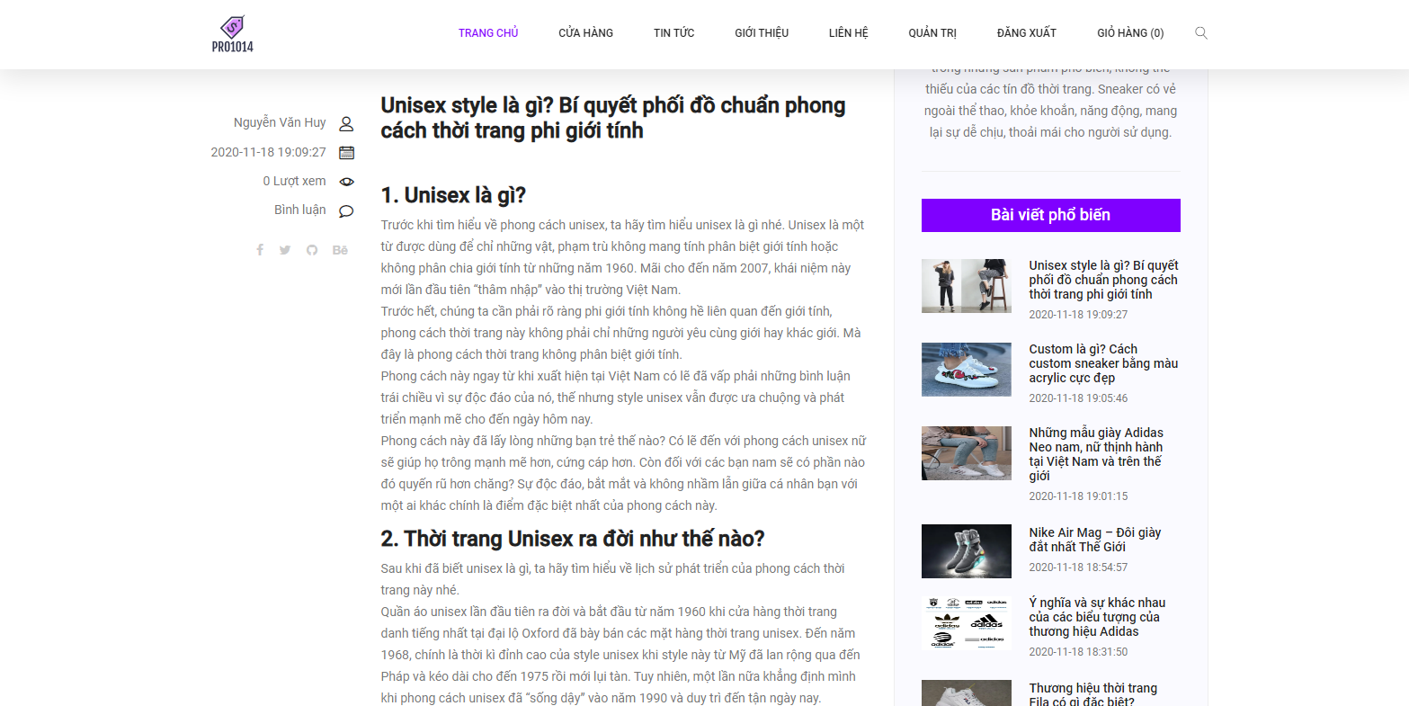
Phần tin tức chi tiết

Slide 34
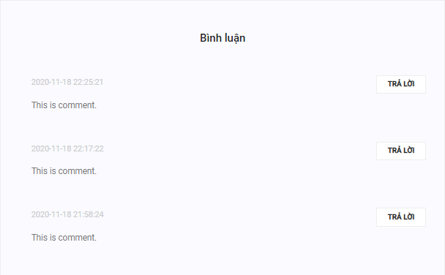
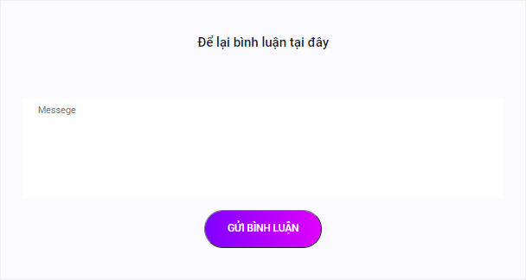
Bình luận
Gửi bình luận
Phần chân

Slide 35
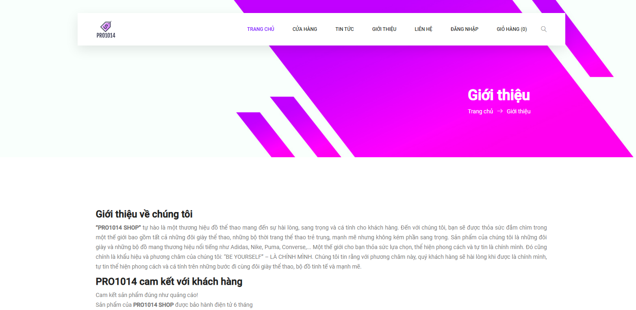
Nhóm 4 – 404. © 2020
Giao diện Trang giới thiệu

Slide 36
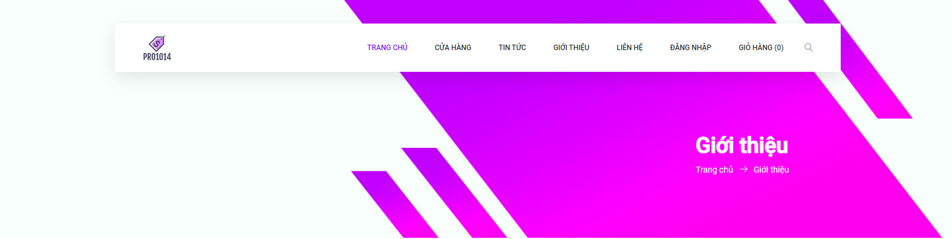
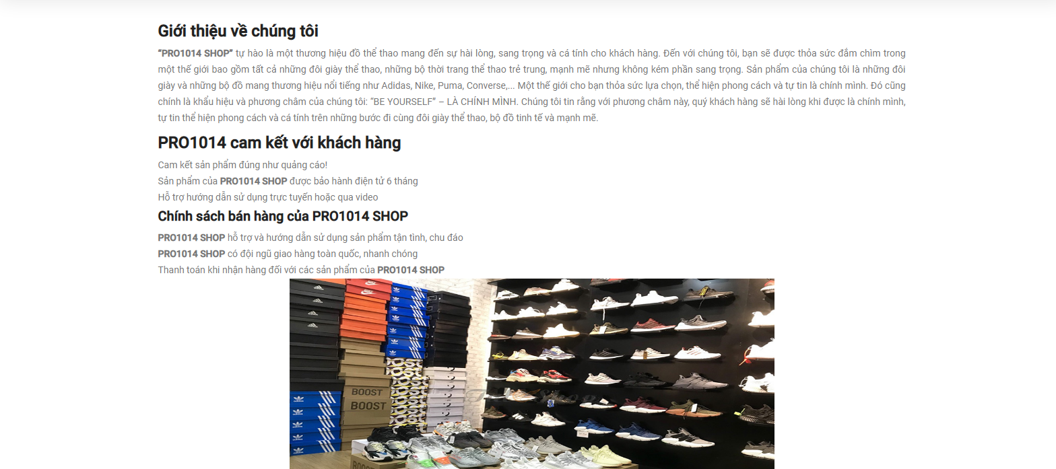
Phần Banner
Phần thân
Phần chân

Slide 37
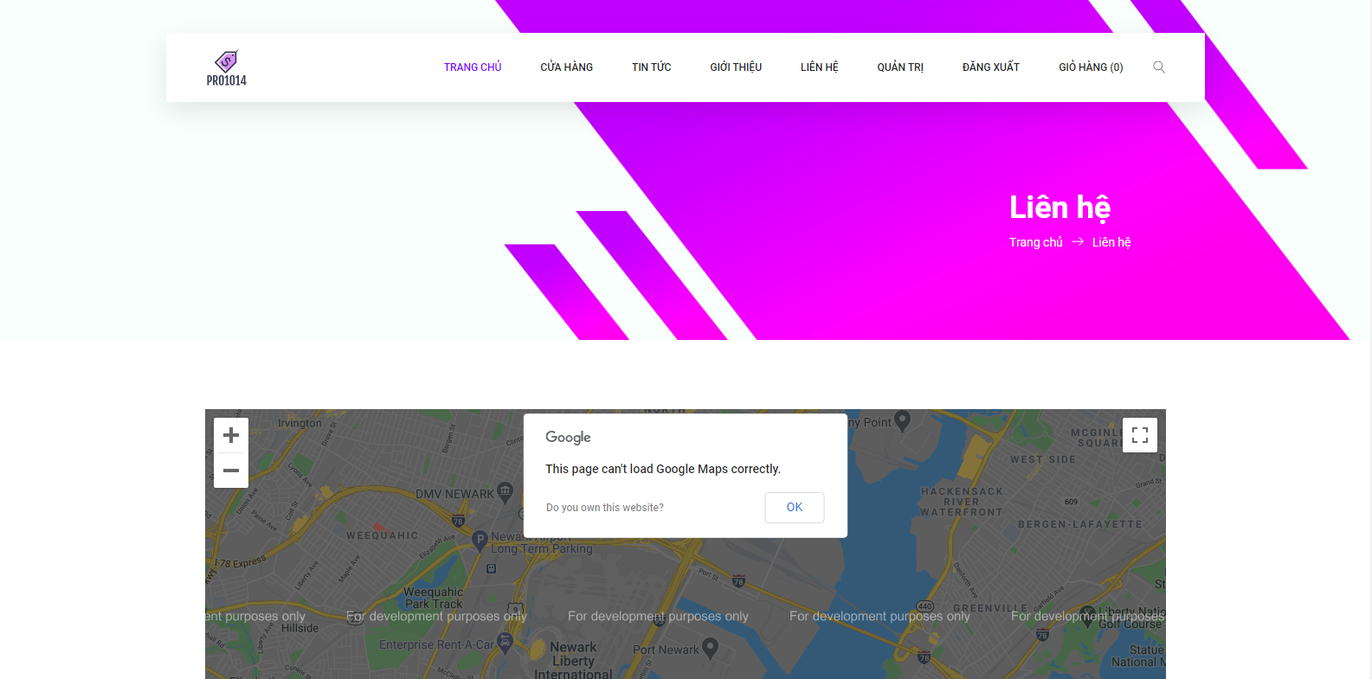
Nhóm 4 – 404. © 2020
Giao diện Trang liên hệ

Slide 38

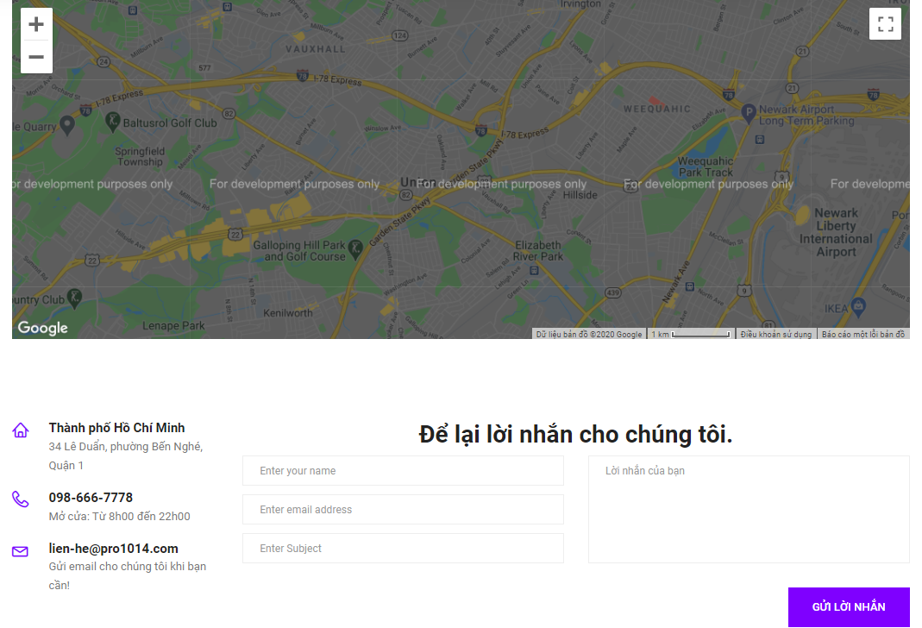
Phần Banner
Phần thân
Phần chân

Slide 39
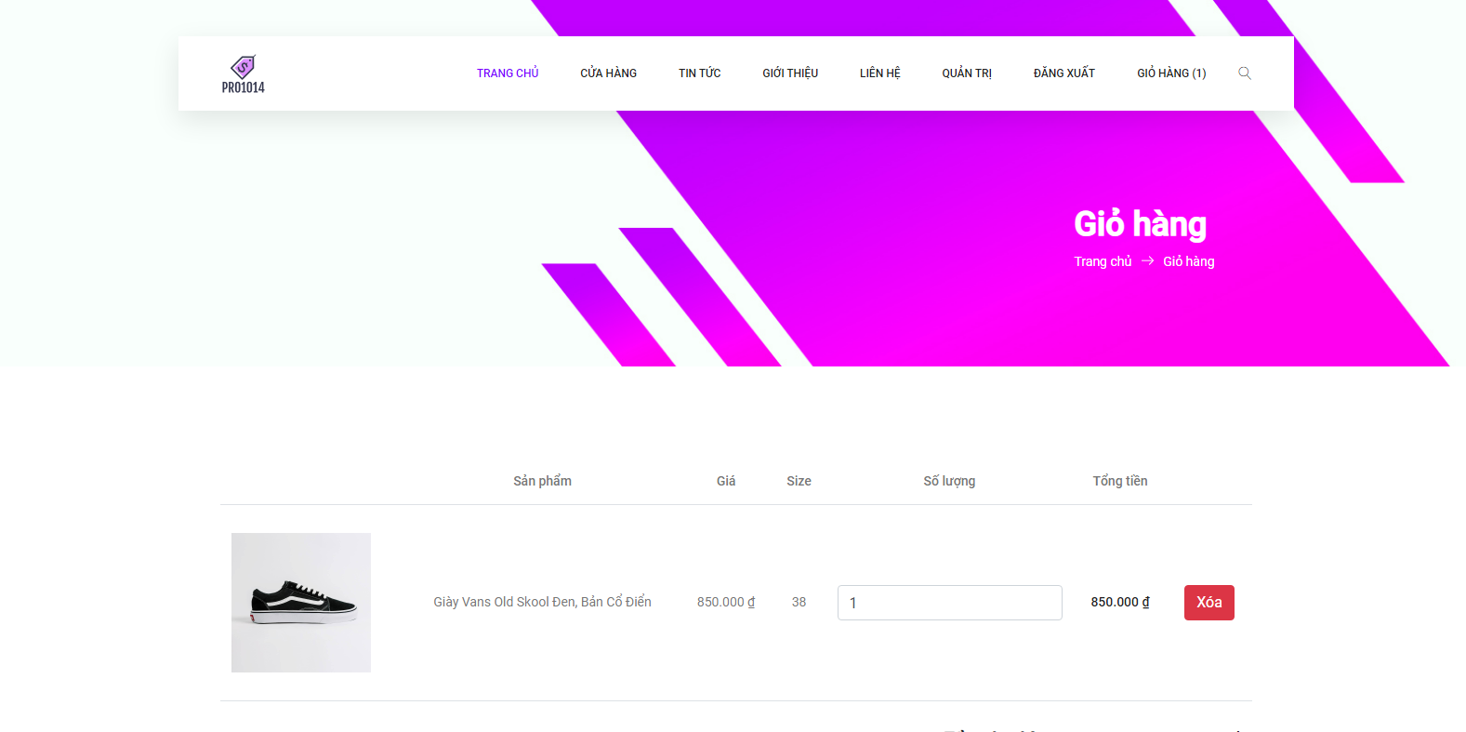
Nhóm 4 – 404. © 2020
Giao diện Trang giỏ hàng

Slide 40

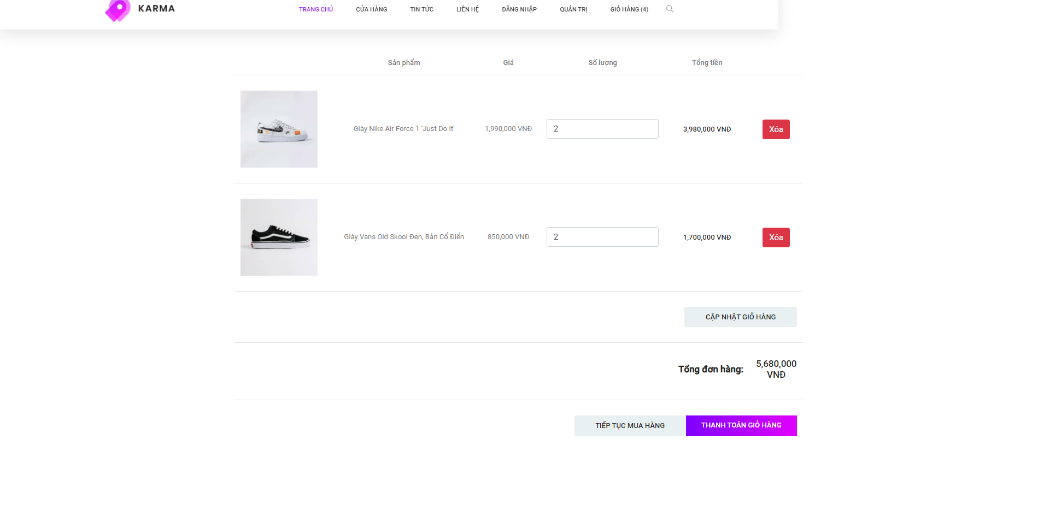
Phần Banner
Phần thân
Phần chân

Slide 41
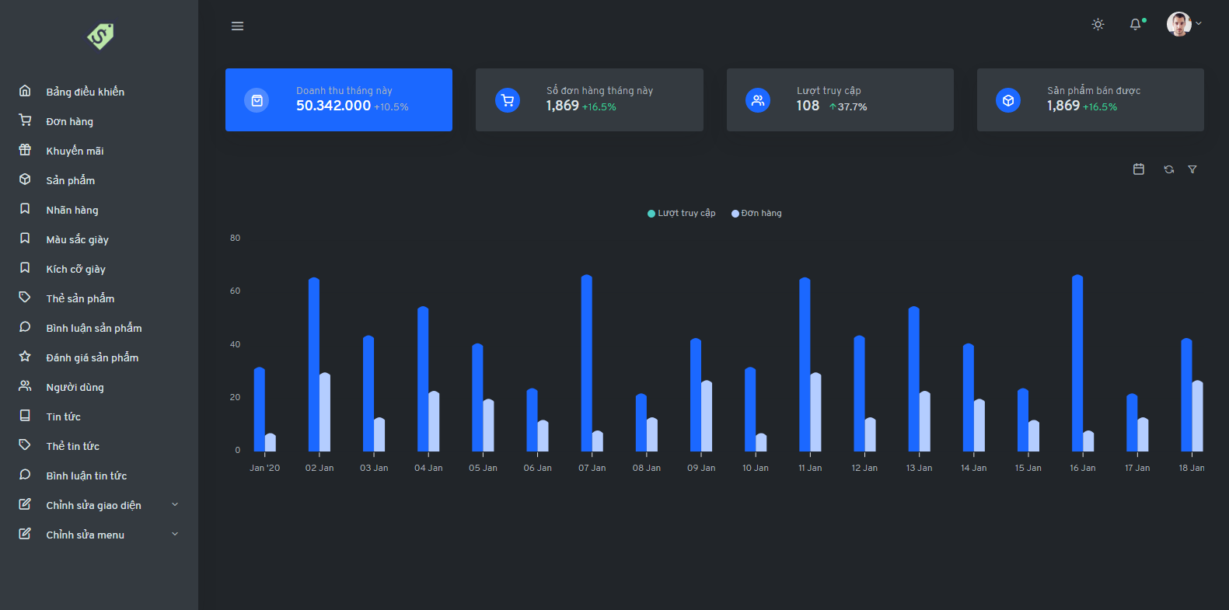
Nhóm 4 – 404. © 2020
Giao diện Trang quản trị

Slide 42
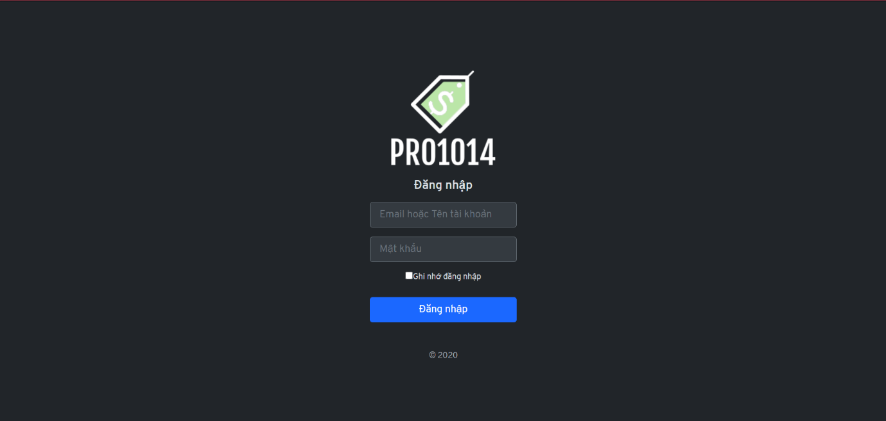
Phần đăng nhập

Slide 43
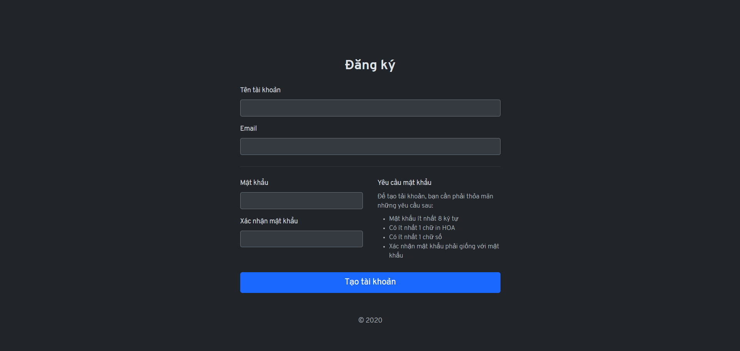
Phần đăng ký

Slide 44
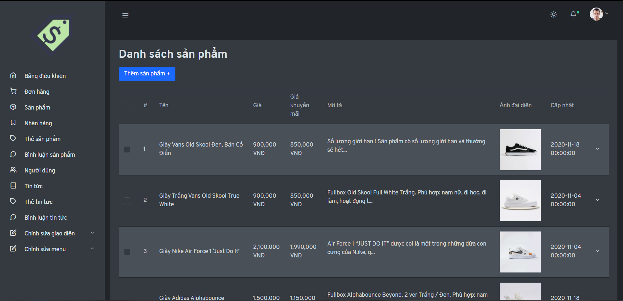
Phần quản lí danh sách sản phẩm

Slide 45
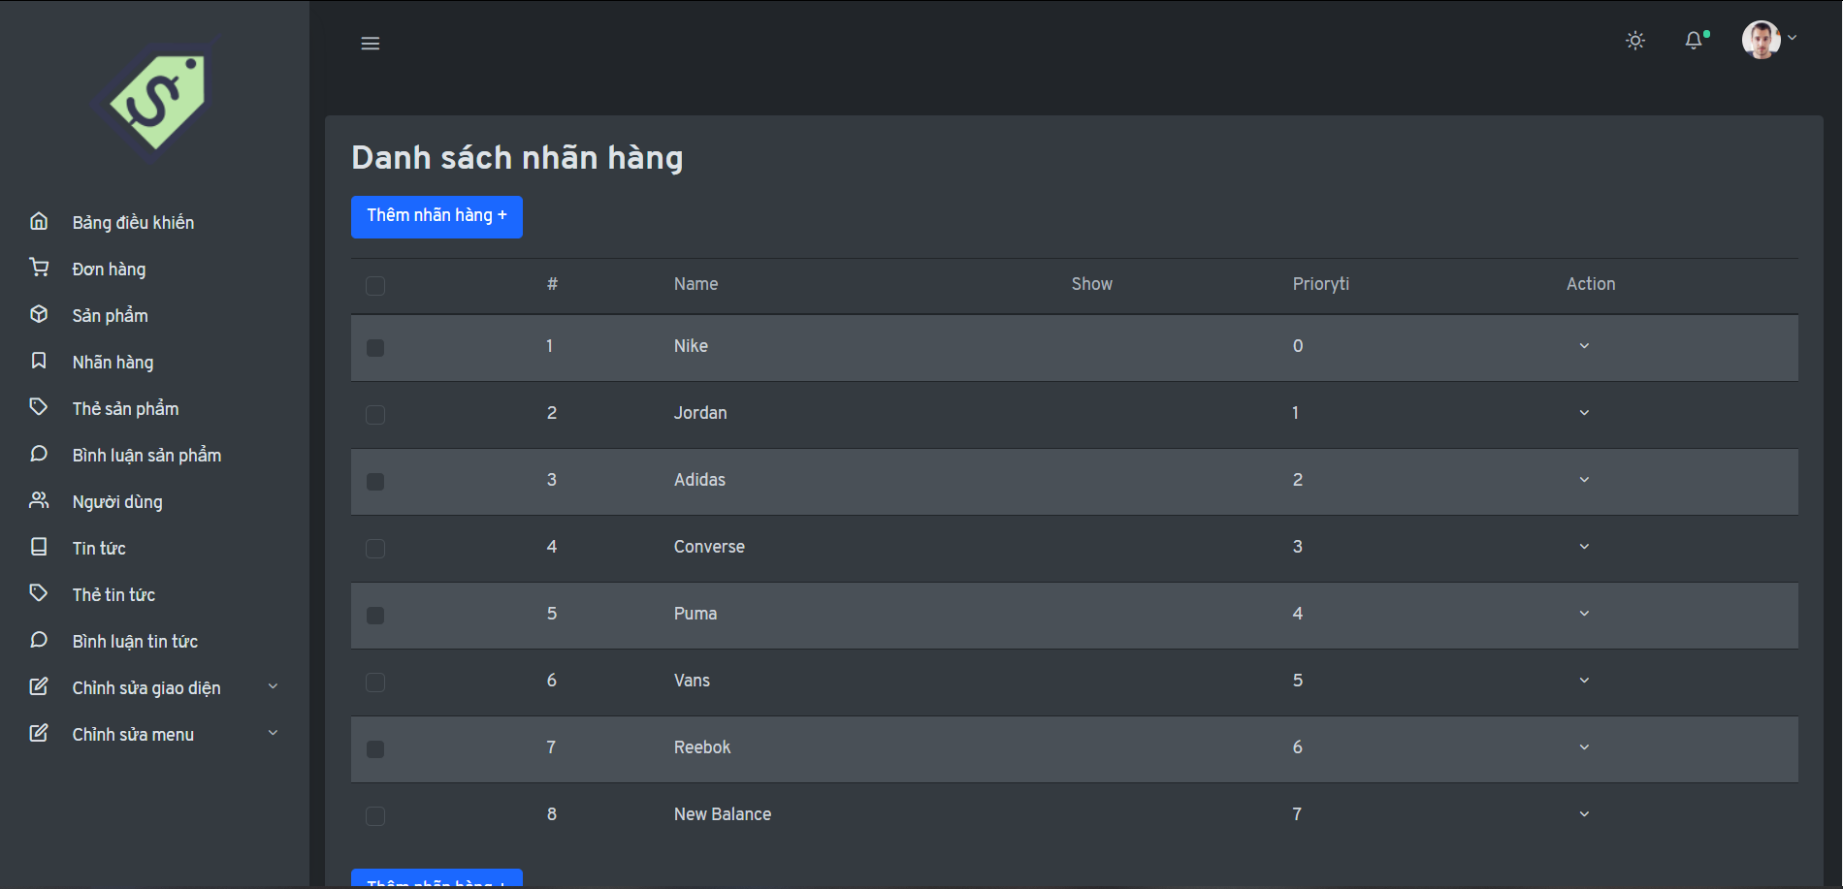
Phần quản lí danh sách nhãn hàng

Slide 46
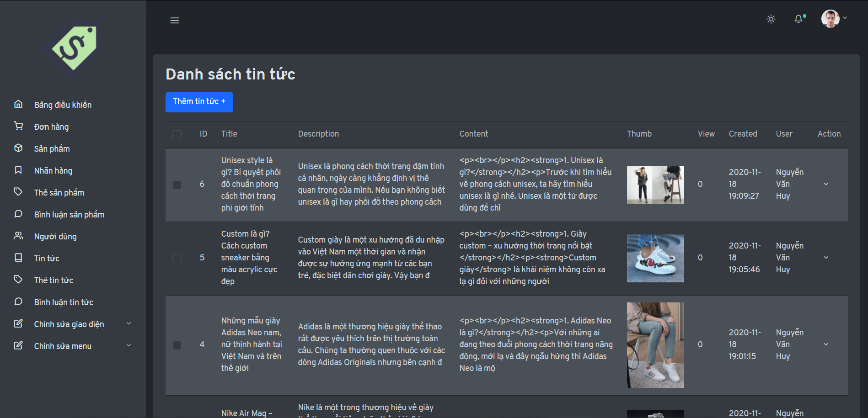
Phần quản lí danh sách tin tức

Slide 47
Demo ứng dụng

Slide 48
Thank you for watching !
Cám ơn thầy cô và các bạn đã theo dõi.

